Slide 1


Blikk for utvikling
Finne skolen din der den er….
Marie Wiland

Slide 2
Hvis det i sannhet skal lykkes å føre et menneske hen til et bestemt sted, må man først passe på å finne ham der hvor han er og begynne der. Dette er hemmeligheten i all hjelpekunst.
Søren Kierkegaard

Slide 3
Tre modeller/verktøy for skoleutvikling
Cost/Benefit - før
1
Sosio-materielle strukturer – underveis/kontinuerlig
2
Prosessanalysemodell - etterpå
3

Slide 4
Cost - benefit
Hvem blir berørt av dette endringsforslaget?
Vil de oppleve dette som en kostnad/byrde eller en fordel?

Slide 5
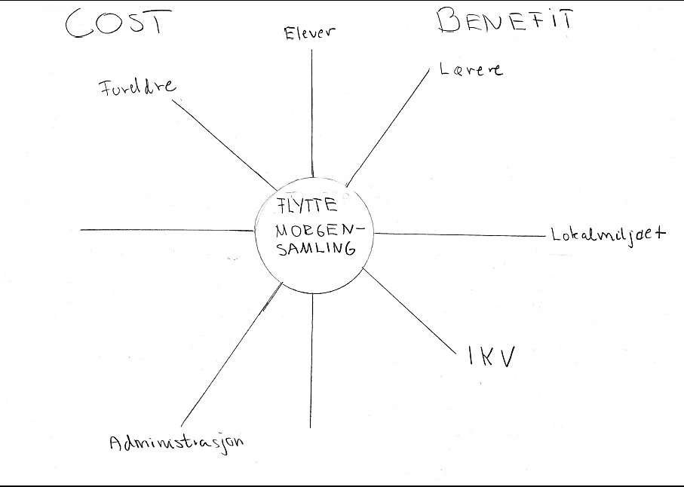
?
?
Notes:
Noe vi gjør før en endringsprosess.
Øvelse: ale gjør en C/B på tema flytte morgensamling. Del ut ark.

Slide 6
Sosio-materielle strukturer
Materielle forhold
Sosiale forhold
Boks nivået
Maktforhold
Læringsverktøy
(bok nivå)
Læringskultur
Oppgave nivået
Sosial strukturer
Notes:
Finne skolen der den er – noe vi kan gjøre kontinuerlig.
Lukket materielt system – åpent
Lukkede, avgrensede bøker, kapitler, fasitsvar – begynne med det elevene vet, undersøke, åpen opp
Oppgavenivå: fremme de unges læring, Tydelige instruksjoner, spørsmål og andre oppgaver som skal fremme læring.
Elvebakken VGS

Slide 7
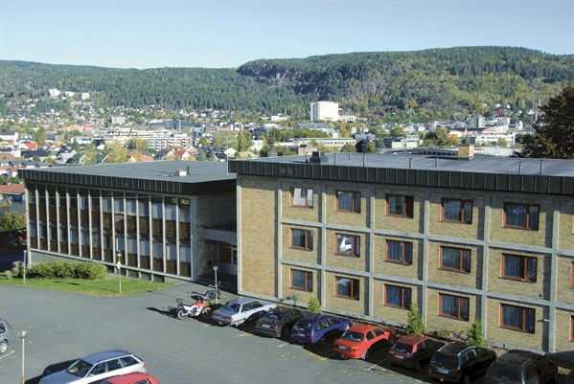
Sosio-materielle strukturer
Hva er skolens særpreg?
Hva er skolens unike grunnkode?
Notes:
– brødboksen!
Arena – lærerne kunne delta
Vaktmesterkontoret
Da jeg byttet kontor….
Ny lobby på FHS Sørlandet (sjekk med Sven Tommy
Da vi opprettet ny linje

Slide 8
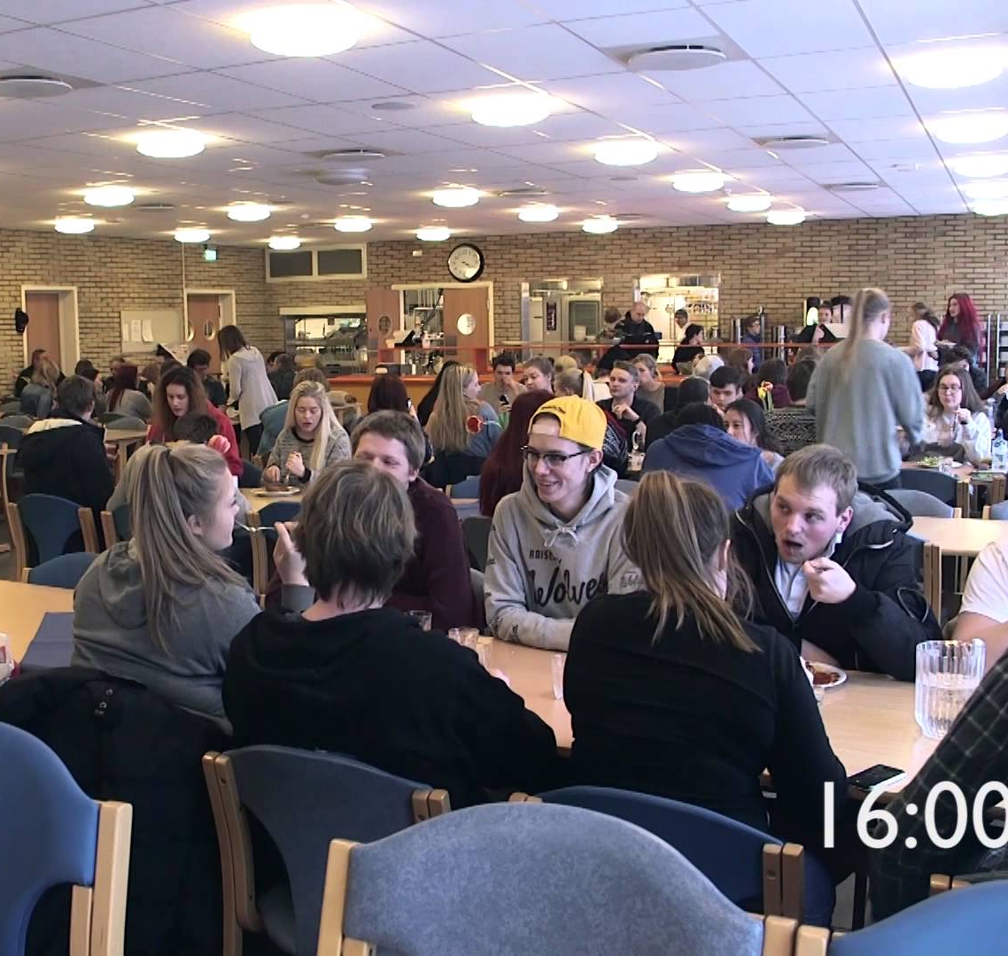
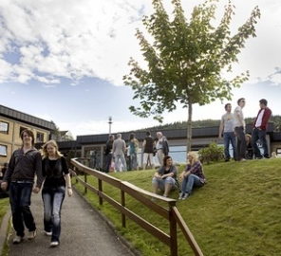
Sosio-materielle strukturer
Hvordan ser denne skolen ut?
  Rominndeling
  Flyt
  Fysiske kanaler
Hva kan dette fortelle oss om:
  Maktforhold
  Kommunikasjon(kanaler)
  Medvirkning

Slide 9
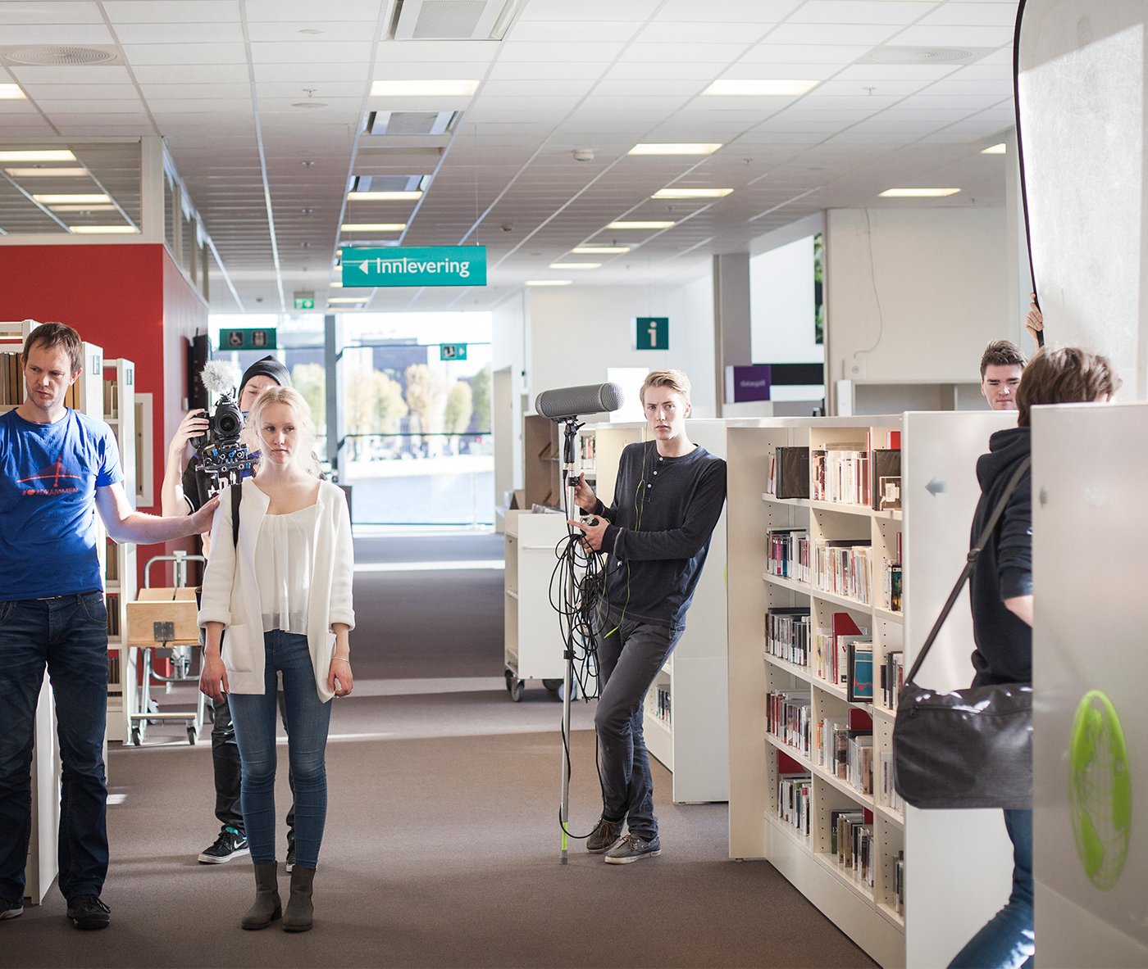
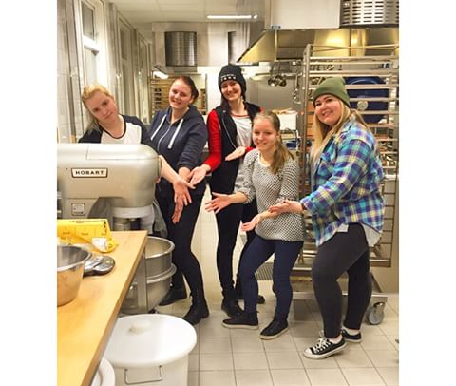
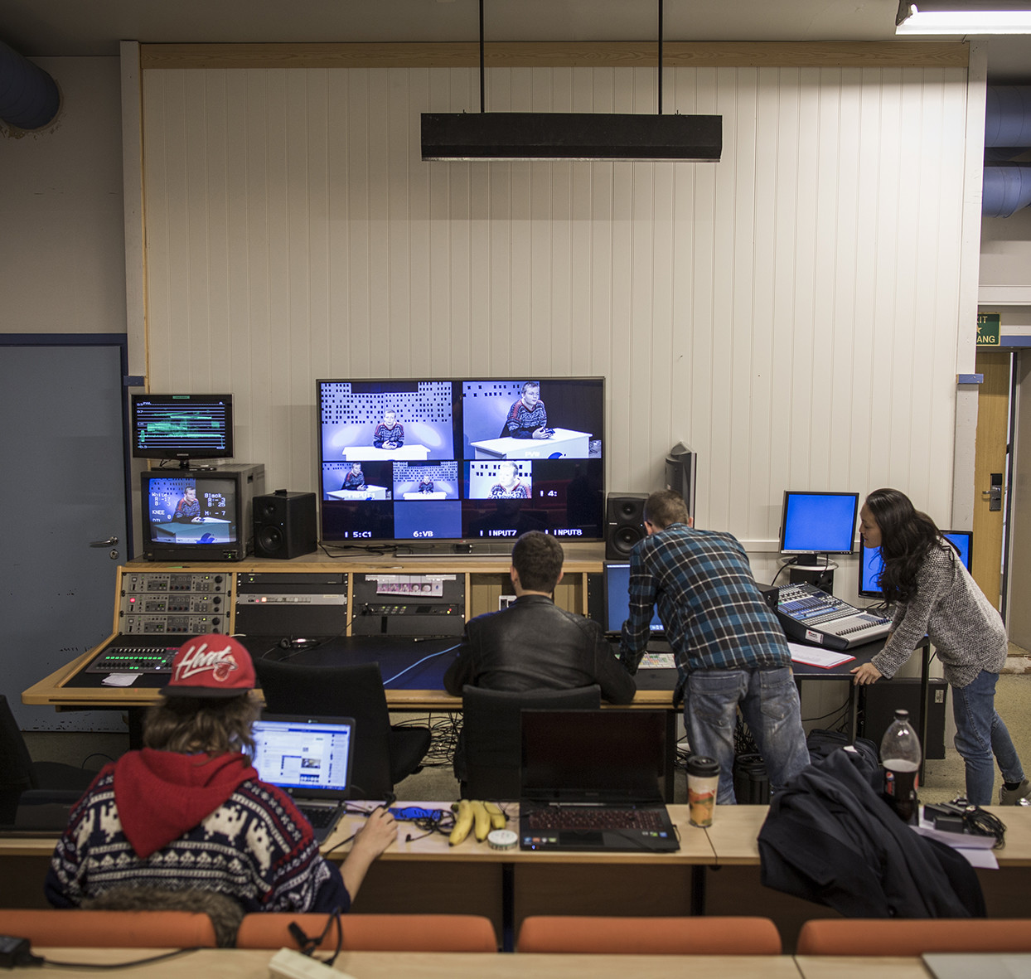
Sosio-materielle strukturer
Læringsverktøy?
Notes:
Turskolen:
Svære tørkerom for turklær, oppbevaring av «6 typer ski», sekker etc, eget rom til å pakke turmat med inngang fra utsiden – ikke gjennom kjøkkenet. Skolen har stort lager av låneutstyr.
Kreative skolen:
Åpne, ikke låste klasserom, utstyr tilgjengelig, innbydende arbeidssteder, (ikke bomberommet), elevprodukter på veggene og utstilt på annen måte, ……

Slide 10
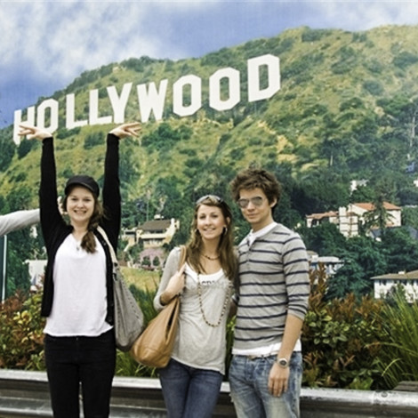
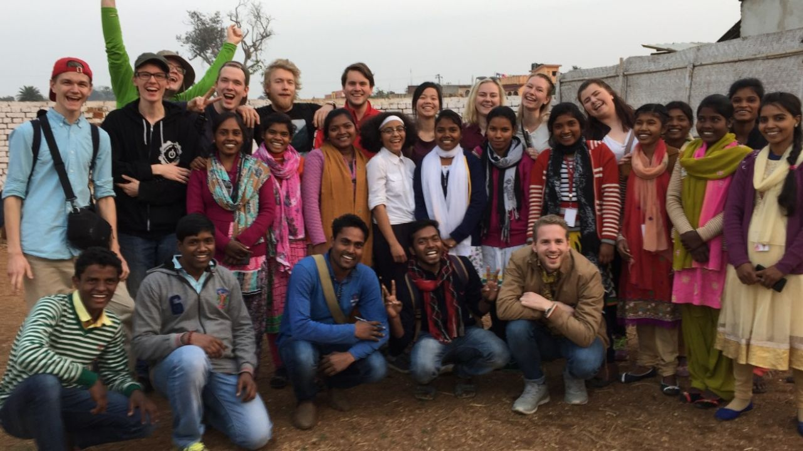
Sosio-materielle strukturer
Oppgave?
Notes:
Konkrete oppgaver: lære å lage egen mat – kjøkken i klasserommet, egen klassekasse etc eller inn på det store kjøkkenet og skrelle poteter.
Dersom en oppgave skolen skal løse, f.eks at elevene skal utvikle global kompetanse, globalt medansvar
Besøke en skole i India og arbeide sammen med elevene der eller shoppingtur til Hollywood?
Elevene skal få grunnleggende ferdigheter innenfor friluftsliv
Elevene skal utvikle sine kreative ferdigheter
Elevene skal bli mer selvstendige (Lundheim)
Elevene skal oppleve livsmot og mestring.

Slide 11
Sosio-materielle strukturer
Materielle forhold
Sosiale forhold
Boks nivået
Maktforhold
Læringsverktøy
(bok nivå)
Læringskultur
Oppgave nivået
Sosial strukturer
Notes:
Øvelse: la blikket hvile på skoen din. Har min skole de materielle løsningene vi trenger i forhold til vår oppgave? Hvordan er sammenhengen mellom skolebygg. Læringsverktøy og den læringsoppgaven vi har som mål å gjennomføre.
Ser dere noen sammenhenger mellom de materielle forhold og de sosiale forhold.

Slide 12
Prosessanalysemodell
NIVÅ1
NIVÅ 2
NIVÅ 3
Intensjon
Realitet
Resultat
Aktør
Hindring
Mulighet
System
Notes:
Noe vi kan gjøre etter en endringsprosess

Slide 13
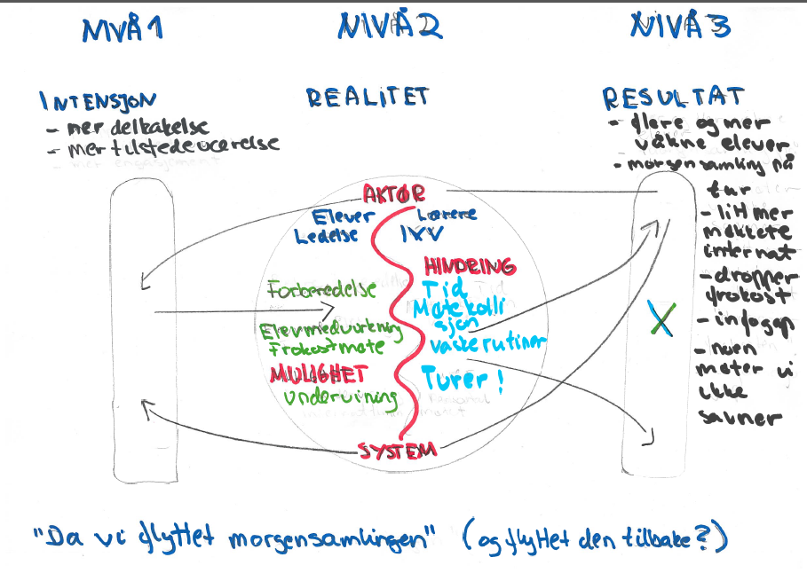
I
Notes:
Øvelse: Lag en skisse på en endringsprosess som er gjennomført på egen skole.

Slide 14
